Slide 1
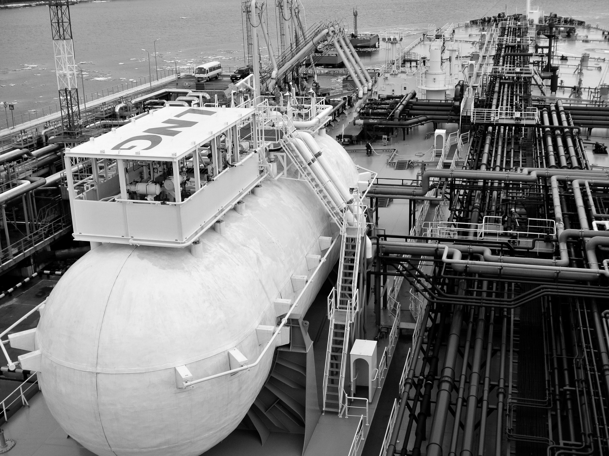

Российский рынок бункеровки судов: вызовы 2020
Июнь 2019

Slide 2









Медиа-группа «ПортНьюс»
Отраслевая аудитория
Инструмент взаимодействия бизнеса, власти и сми
Русский и английский контент
Подразделения агентства работают в сфере журналистики и аналитики, маркетинга и дизайна, общественных коммуникаций и развития корпоративного имиджа
15 лет
в отрасли!
Ведущее и самое читаемое
СМИ в области морского
и речного транспорта
Notes:
Photo by Unsplash

Slide 3






ЦЕНОВОЙ БЮЛЛЕТЕНЬ
ПОРТНЬЮС
Более 200 подписчиков
Морские порты
Санкт-Петербург
Усть-Луга
Калининград
Мурманск
Архангельск
Владивосток
Ванино
Новороссийск
Туапсе
Морские порты
Кавказ
Азов
Ростов-на-Дону
Таганрог
Темрюк
Тамань
Ейск
Речные порты
Санкт-Петербург
Ярославль
Нижний Новгород
Самара
Казань
Волгоград
Астрахань
Ростов-на-Дону
Виды топлива
ULSFO (RMD)
IFO-380 HS
IFO-180 HS
MGO
СМТ
Ф5
ДТ
Notes:
Photo by Unsplash

Slide 4
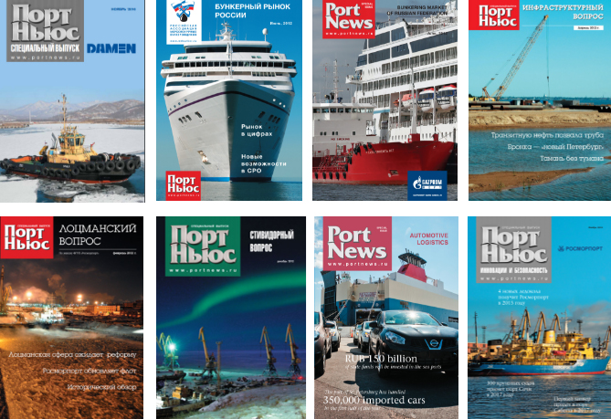
Журналы и спецвыпуски «ПортНьюс»
к отраслевым мероприятиям
Транспортная неделя, POSIDONIA, SMM,
Форум Бункеровщиков, TransRussia
Notes:
Photo by Unsplash

Slide 5
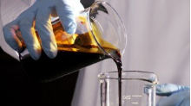


Вызовы 2020: ограничения или драйвер развития?
Приложение VI к Конвенции МАРПОЛ (глобальное содержание серы в судовом топливе
не более 0,5 %)
Запрет на перевозку бункерного топлива с содержанием серы более 0,5%
Технический регламент Таможенного союза ТР ТС 013/2011 о требованиях к топливу
С чем мы подходим к 2020 году?
Notes:
Photo by Unsplash

Slide 6



С чем мы подходим к 2020 году?
Хватит ли конвенционного
топлива после 2020 года?
Хватит ли конвенционного топлива после 2020 года?
Какова будет его стоимость?
Какова перспектива перехода рынка на СПГ и на другие виды энергии?
Какова будет
его стоимость?
Какова перспектива
перехода рынка на СПГ
и на другие виды энергии?
Notes:
Photo by Unsplash

Slide 7
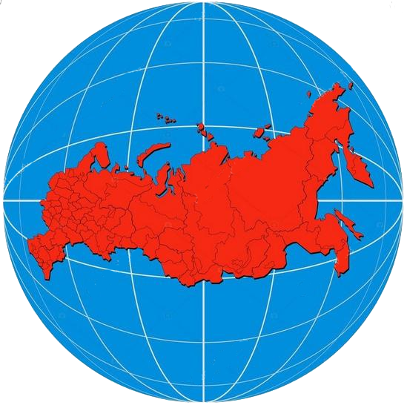
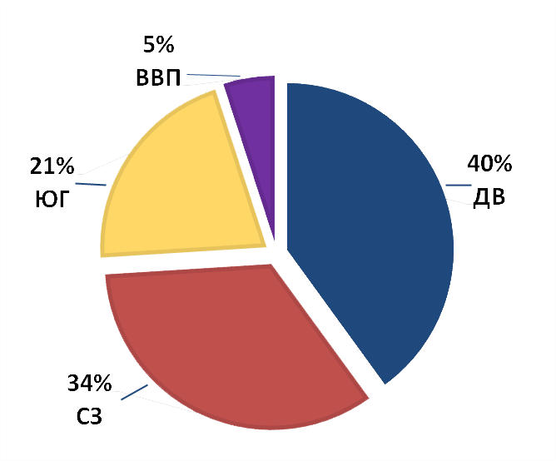
Текущая картина рынка
В 2018 году на территории РФ было реализовано порядка 11 млн 700 тонн бункерного топлива, рост на 3,5%.
Грузооборот морских портов РФ в 2018 г составил 816,5 млн тонн, рост на 3,8%
За первые 4 месяца 2019 года реализовано около 3,6 млн тонн, рост 11%
≈ выручка рынка за 2018 год 4,9 млрд $
Регион | 2018 г. тыс. тонн | % | Январь-апрель 2019 г. тыс. тонн | %
Северо-Запад | 4030 | +5,5 | 1170 | +4,7
Дальневосточный регион | 4630 | +0,5 | 1760 | +23
Южный бассейн | 2430 | +0,5 | 670 | 0
Внутренние водные пути | 610 | 0
Итого | 11700 | +3,5 | 3600 | +11
не превышает 3% мирового рынка
Notes:
Photo by Unsplash

Slide 8


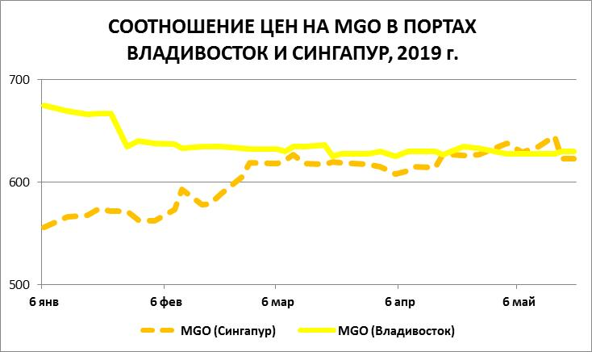
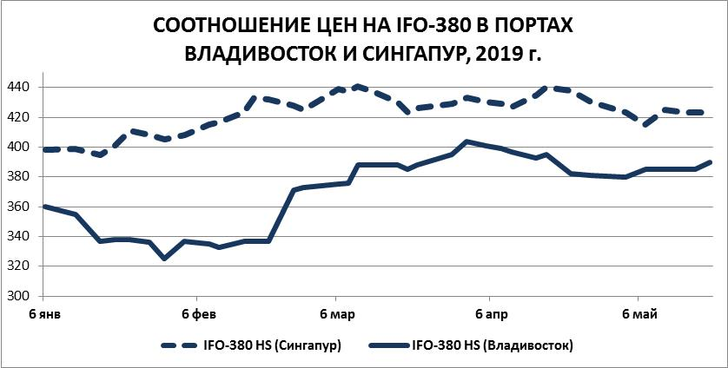
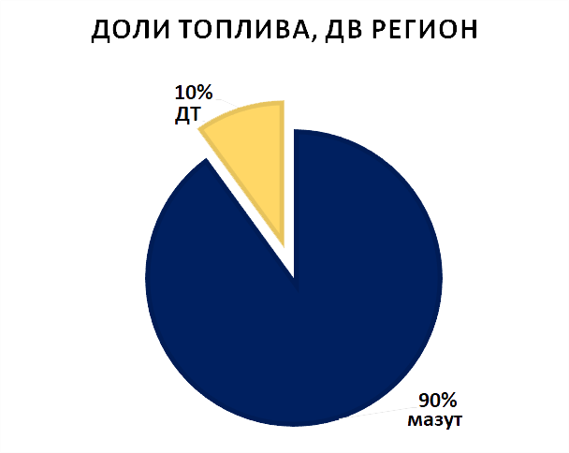
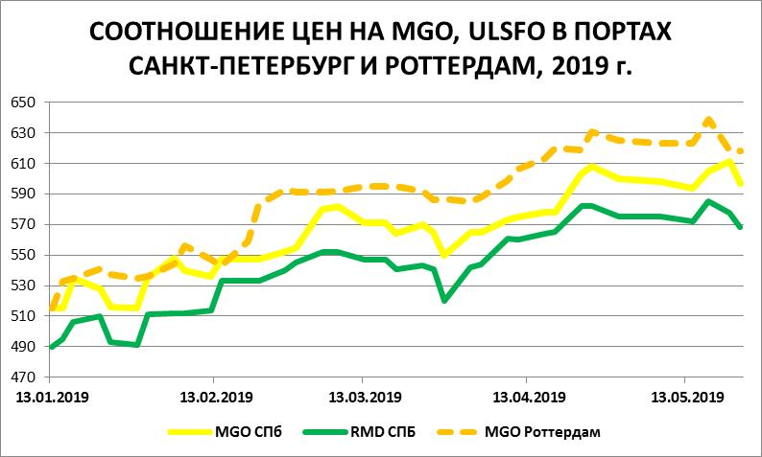
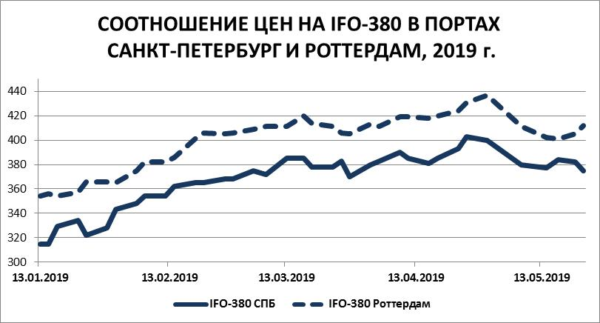
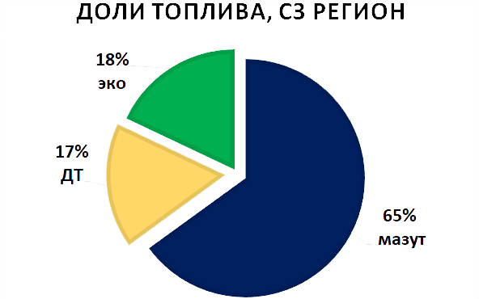
Динамика цен на бункерное топливо (2019 год)
Notes:
Photo by Unsplash

Slide 9
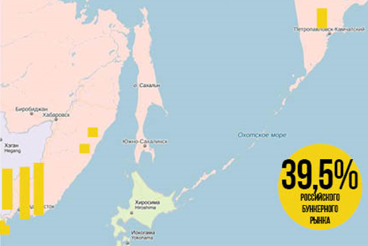



Дальний Восток
Объем реализованного бункерного топлива на Дальнем Востоке в 2018 году составил 4,6 млн тонн, рост 0,5%
Грузооборот региона в 2018 году - 200,5 млн тонн, рост 4,5%.
За первые 4 месяца 2019 года реализовано около 1,7 млн тонн, рост 23%
Объем продаж бункерного топлива
Крупные игроки в 2019 году:
Порт | 2018 г. тыс. тонн | 2019 г. тыс. тонн | %
Находка | 640 | 430 | +35,8
Восточный | 460 | 400 | +13
Владивосток | 430 | 340 | +20,9
РН-Бункер
ННК-Бункер
Нико
Павино
Трансбункер
Дилмас
Notes:
Photo by Unsplash

Slide 10
Развитие Дальневосточного бассейна
Терминал | Проектная мощность | Срок реализации
Терминал ВаниноТрансУголь | 24 млн тонн (уголь) | 2019-2023 гг
Петропавловск-Камчатский МТП | Рыба, генгрузы, рефконтейнеры | 2019-2020 гг
Порт Вера, Восток-Уголь | 7 млн тонн (уголь) | 2020-2022 гг
Угольный терминал в бухте Суходол, СДС | 7 млн тонн (уголь) | 2020-2022 гг
Дальневосточный Ванинский порт (ТЭПК) | 15 млн тонн (уголь) | 2020-2021 гг
Зарубино, ОЗК | 10 млн тонн | 2022-2025 гг
Порт Беринговский | + 2 млн тоннн (уголь) | 2020 гг
Модернизация порта Шахтерск | + 7 млн тонн | 2022 гг
Notes:
Photo by Unsplash

Slide 11
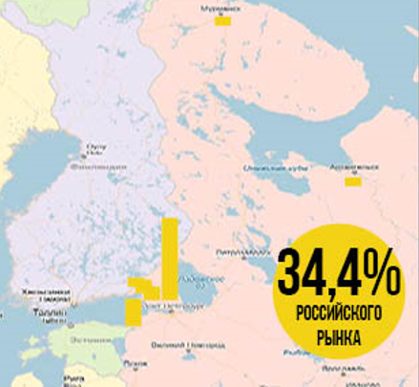
Северо-Западный бассейн
Объем реализованного бункерного топлива в СЗ регионе в 2018 году составил 4 млн тонн, рост 5,5%
Грузооборот региона в 2018 году - 339 млн тонн, рост 5,6%.
За первые 4 месяца 2019 года реализовано около 1,17 млн тонн, рост 4,7%
Топливо | %
Темное топливо | 65
Светлое топливо | 17
Ультранизкое (Эко) | 18
Лидеры рынка в 2018 году
(порт Санкт-Петербург):
ООО «Газпромнефть Марин Бункер» | 22%
ООО «ЛУКОЙЛ-МаринБункер» | 21%
ООО «Балтийская Топливная Компания» | 15%
ООО «РН-Бункер» | 11%
ООО «Невский мазут» | 9%
Notes:
Photo by Unsplash

Slide 12
Северо-Запад, Арктика
Терминал | Проектная мощность | Срок реализации
ММПК Бронка (Санкт-Петербург) | 1,45 млн TEUs, 260 тыс. Ro-Ro | 2020 г и далее
Пионерский (Калининград) | пассажиры | 2019-2020 гг
Сабетта | около 60 млн тонн (в т.ч. 30 млн тонн СПГ) | 2025 г
Порт Лавна (Мурманск) | 18 млн тонн | 2020-2022 гг
Балтийский Терминал Удобрений (Усть-Луга, Еврохим) | 5 млн тонн в год | 2021 гг
Терминал Чайка (ВостокУголь) в порту Диксон | 10 млн т в год | 2021 г
Нефтяной терминал «Таналау» (Таймырнефтегаз) | 7,5 млн тонн в год | 2022 г
«Приморский УПК» | 70 млн тонн в год | 2022 г
СПК Высоцк | 7-15 млн тонн | 2021-2023 гг
Notes:
Photo by Unsplash

Slide 13
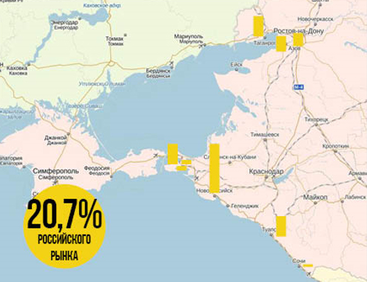
Азово-Черноморский бассейн
Объем реализованного бункерного топлива в Азово-Черноморском регионе в 2018 году
составил 2,4 млн тонн, рост 0,5%
Грузооборот региона в 2018 году - 272 млн тонн, рост 0,9%.
За первые 4 месяца 2019 года реализовано около 670 тыс. тонн.
Лидеры рынка в 2018 году
ООО «ЛУКОЙЛ-МаринБункер» | 21,7%
ООО «Газпромнефть Марин Бункер» | 21,5%
ООО «РН-Бункер» | 13,7%
Трансбункер | 10%
ЮБК | 9%
Notes:
Photo by Unsplash

Slide 14
Южный бассейн
Терминал | Проектная мощность | Срок реализации
Сухогрузный район порта Тамань | 91 млн тонн | 2020-2025 гг
Новороссийск (НМТП) | +12 млн тонн | 2019 г. и далее
Новороссийск («Дело») | +5 млн тонн | 2019 г
Таманский терминал навалочных грузов (ОТЭКО) | +35 млн тонн | 2019 г. и далее
Геленджик | 20 тыс. человек + 300 тыс. тонн | 2019 г
Notes:
Photo by Unsplash

Slide 15
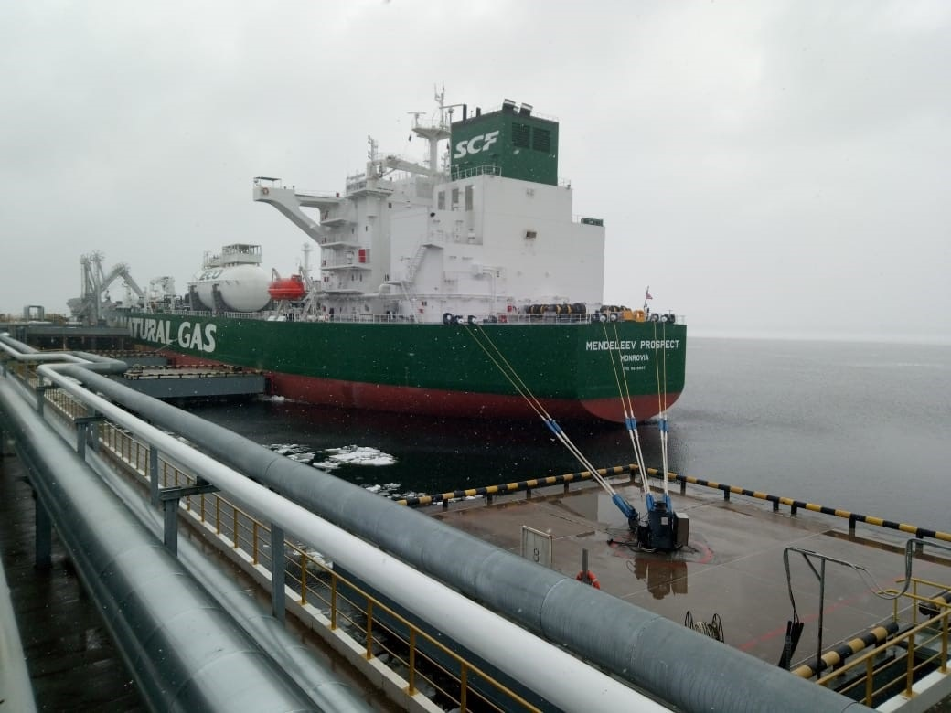
Перспективы СПГ-судоходства в России
Notes:
Photo by Unsplash

Slide 16
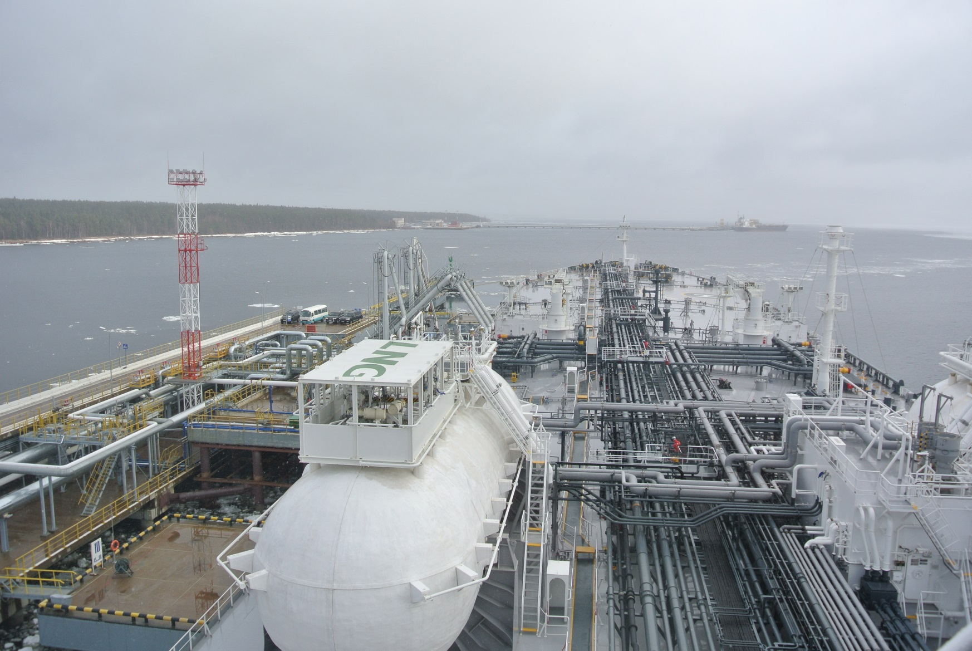
Перспективы СПГ-судоходства в России
Notes:
Photo by Unsplash

Slide 17
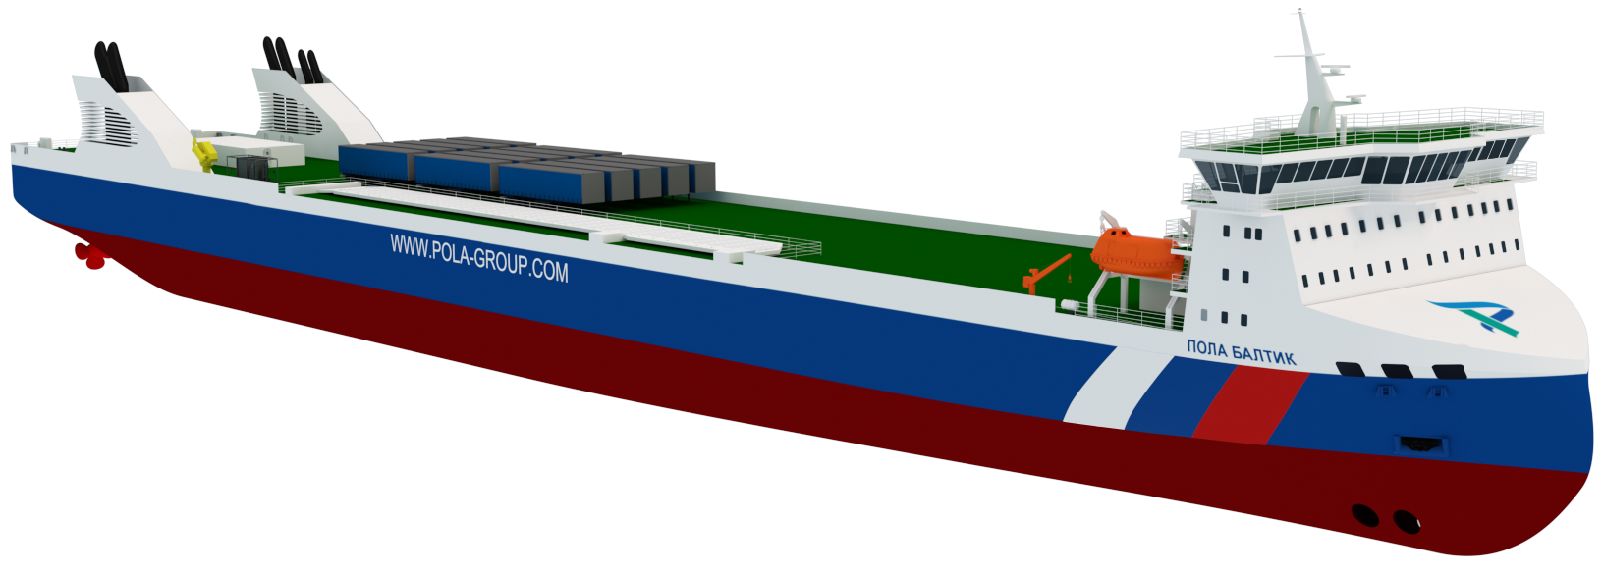
Перспективы СПГ-судоходства в России
Notes:
Photo by Unsplash

Slide 18
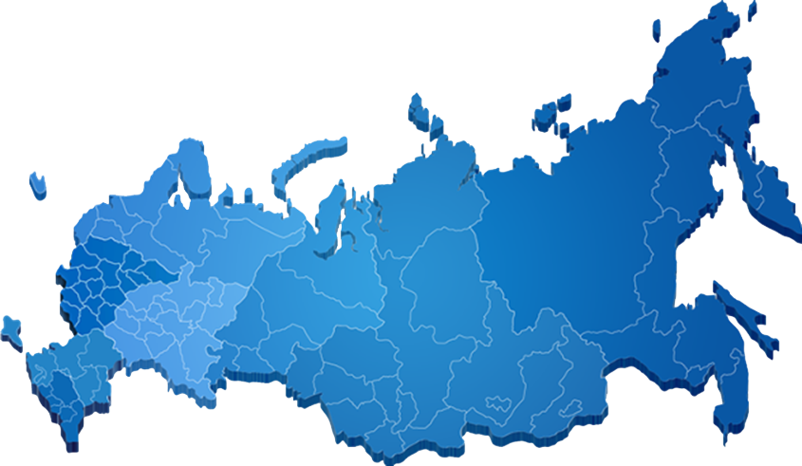
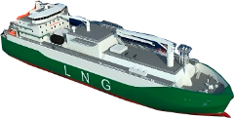

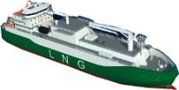
Перспективы СПГ-бункеровки в России
СПГ-терминал в Ура-губе в рамках проекта Новатэка
терминал для перевалки СПГ на Камчатке, Новатэк
НОВАТЭК СПГ-завод в Высоцке
Балтийский СПГ, порт Усть-Луга
малотоннажный завод СПГ на Сахалине, Поронайск
Владивосток-СПГ
Notes:
Photo by Unsplash

Slide 19
Сценарии развития
Рост цен на топливо
Рост себестоимости перевозок
Снижение доходности судоходного рынка
Рост фрахтовых ставок
Снижение судостроительных заказов
Рост цен на товары
Ветхий, опасный флот
Инфляция
Остановка отрасли морских перевозок
Кризис мировой торговли
Мировой кризис судоходного бизнеса
Notes:
Photo by Unsplash

Slide 20

Notes:
Photo by Unsplash

Slide 21
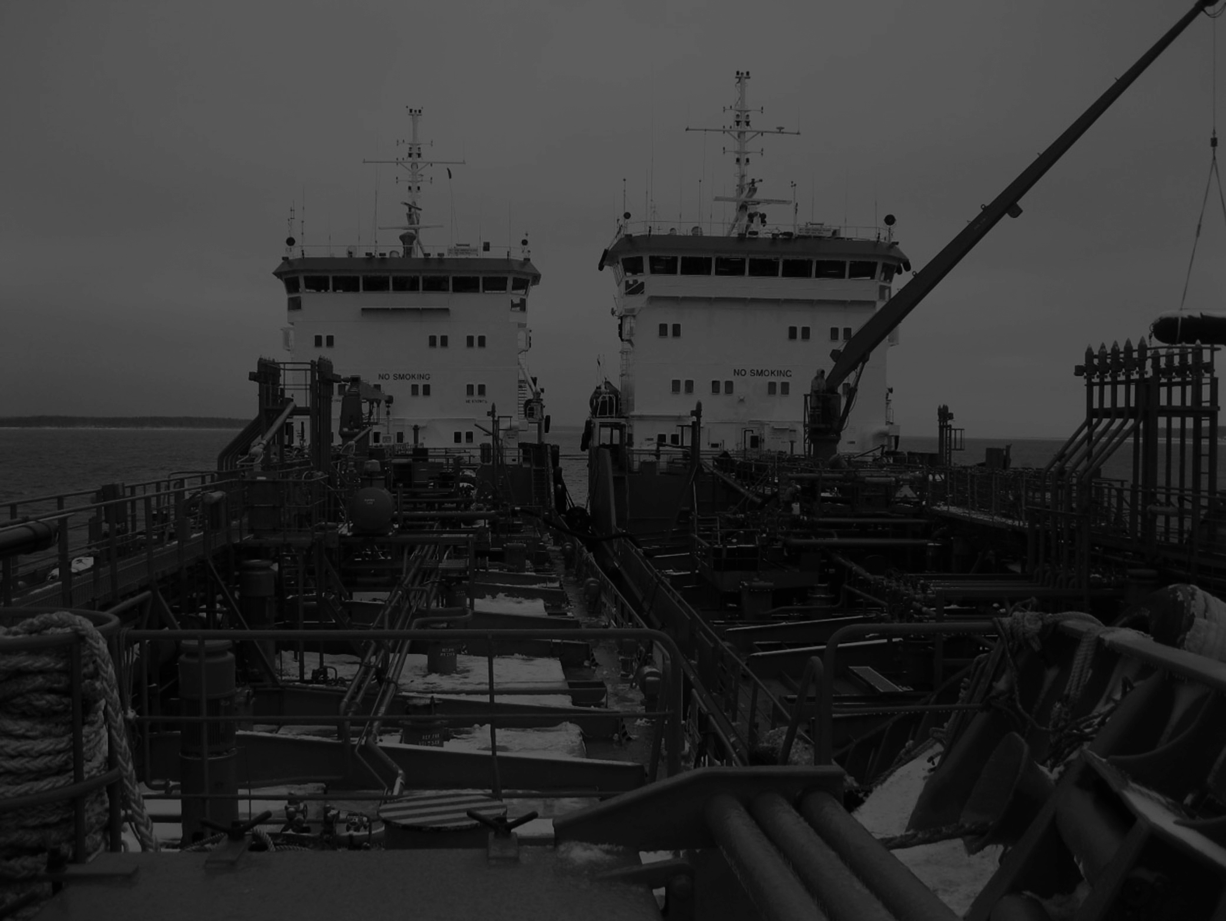
БЛАГОДАРЮ
ЗА ВНИМАНИЕ!
Медиа-группа «ПортНьюс»
Марина Борисенко
av@portnews.ru
www.portnews.ru www.rus-shipping.ru

